Slide 1
فُرُوضُ الوُضُوءِ

Slide 2
فُرُوضُ الوُضُوءِ
الوحدة
1
الدرس الأول
فُرُوضُ الوُضُوءِ
قَالَ تعالى:
«إِنَّ اللَّه يُحِبَّ الْتَّوَّابين و يُحِبَّ َالْمُتطَّهِرِينَ »

Slide 3
الوحدة
1
قَالَ تعالى:
«إِنَّ اللَّه يُحِبَّ الْتَّوَّابين و يُحِبَّ َالْمُتطَّهِرِينَ »
في الآية صنفان يحبُّهما الله تعالى :
الدرس الأول
فُرُوضُ الوُضُوءِ
1- التَّوَّابون
2- المتطَّهرون

Slide 4
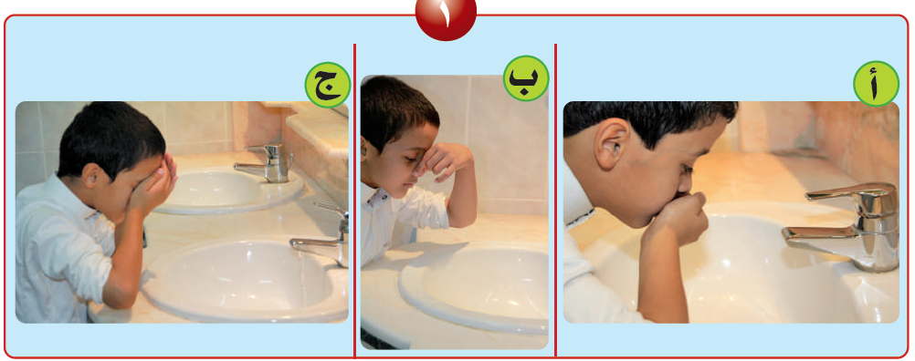
فُرُوضُ الوُضُوءِ سِتَّةُ :
أَقُولُ : «بِسمِ اللهِ » عند ابتداء الوضوء
الوحدة
1
الدرس الأول
1- غَسْلُ الوَجْهِ، وَمِنْهُ المَضْمَضَةُ وَالاسْتِنْشَاقُ
فُرُوضُ الوُضُوءِ

Slide 5
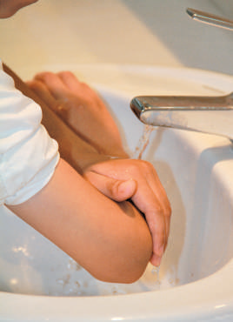
الوحدة
1
الدرس الأول
2- غَسْلُ اليَدَيْنِ مِنْ أَطْرَافِ الأَصَابِعِ إلَى المِرْفَقَيْنِ
فُرُوضُ الوُضُوءِ

Slide 6
الوحدة
1
الدرس الأول
3- مَسْحُ الرَّأْسِ، وَمِنْهُ الأُذُنَانِ
فُرُوضُ الوُضُوءِ

Slide 7
الوحدة
1
الدرس الأول
4-غْسلُ الرِجْلَيَّن إلَى الكعْبَينِ
فُرُوضُ الوُضُوءِ

Slide 8
الوحدة
1
الدرس الأول
فُرُوضُ الوُضُوءِ
أنا لا أسرف في صبِّ الماء

Slide 9
تجدنا في جوجل

Slide 10
5- التَّرْتِيبُ بَيْنَ أَعْضَاءِ الوُضُوءِ
الوحدة
1
الدرس الأول
فُرُوضُ الوُضُوءِ
الترتيب : أن يغسل المتوضئ الوجه و ثم اليدين مع المرفقين , ثم يمسح الرأس , ثم يغسل الرجلين مع الكعبين فلا يُقَدَّمُ بعضها على بعض .

Slide 11
6- المُوَالاةُ بَيْنَ أَعْضَاءِ الوُضُوءِ
الوحدة
1
الدرس الأول
فُرُوضُ الوُضُوءِ
الموالاة : هي المتابعة في غسل أعضاء الوضوء بحيث لا يُؤَخَّرُ غسل عضو حتى ينشف الذي قبله .

Slide 12
الوحدة
1
الدرس الأول
من ترك أحد هذه الفروض لم يصح وضُوؤُهُ
فُرُوضُ الوُضُوءِ

Slide 13
الوحدة
1
بَعْدَ الانْتِهَاءِ مِن الوُضوءِ
أقَولُ:
( أَشهَدُ أَنْ لاَ إلَهَ إلاَّ اللهُ وَحْدَهُ
لاَ َشرِيكَ لَهُ وَأَشهَدُ َأنَّ مُحَمَّدًا عَبْدُهُ وَرَسولُهُ )
الدرس الأول
فُرُوضُ الوُضُوءِ

Slide 14
انتهى الدرس

